Slide 1
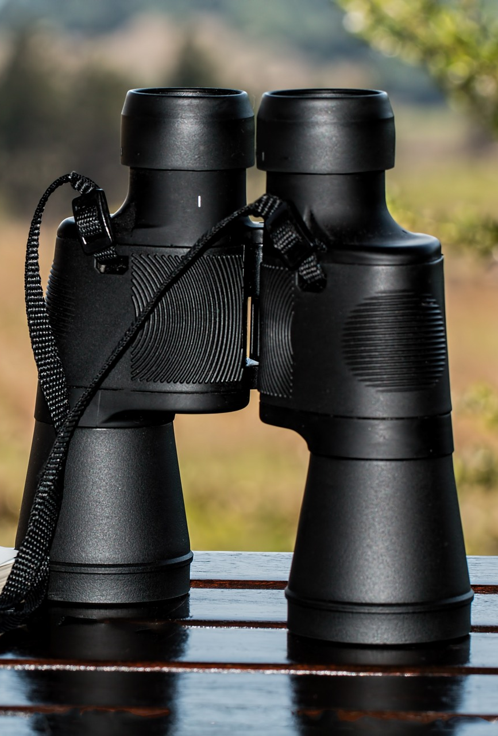
QU
Continuem!

Slide 2
Alguns exemples
Gestió
Discurs a l’aula
Fitxa d’observació

Slide 3


El discurs didàctic
Por qué es importante

Slide 4
Guió
Por qué es importante
- Què és
- Què caracteritza el discurs didàctic
- Distribució de torns
- Tipus d'interacció
- Tipus de preguntes
- Instruccions
- Exemples
- Consideracions finals

Slide 5
Qué es
És l'expressió que conjumina les produccions lingüístiques i no lingüístiques que es produeixen en el procés d'ensenyament-aprenentatge amb l'objectiu final de cobrir els objectius d'ensenyament; és el discurs
orientat a propiciar els processos cognitius que es produeixen en el context d'ensenyament i
entès com la suma dels discursos que es generen en aquest procés entre professor, alumnes, altres participants i els discursos aportats a l'aula a través de manuals o d'altres materials d'ensenyament.

Slide 6
Per què és important
- el discurs didàctic és el mitjà en el qual es transmet i es construeixen els objectes d'ensenyament,
- per a aconseguir que els alumnes desenvolupin una òptima competència en la matèria, a l'aula professors i alumnes es valen del discurs que es genera com a mitjà d'instrucció i de construcció del coneixement,
- posseeix unes característiques pròpies que ho diferencien d'altres possibles discursos,
- a través de la interacció entre professor, alumnes i materials d'ensenyament es construeix el context propici perquè es produeixi l'aprenentatge.

Slide 7
Què caracteritza el discurs didàctic
- preguntes de resposta tancada (de les quals el professor ja sap la resposta i s'espera que l'alumne pugui contestar amb un vocable),
- preguntes de comprovació (per a assegurar-se que és seguit i comprès durant la interacció),
- ús d'exemples,
- excés de repeticions i reparacions (amb l'objectiu majoritari de donar retroalimentació),
- l'acumulació de falsos inicis, paràfrasis i definicions,
- simplificacions i adaptacions,
- ús de gestos i mímica, entre altres.

Slide 8
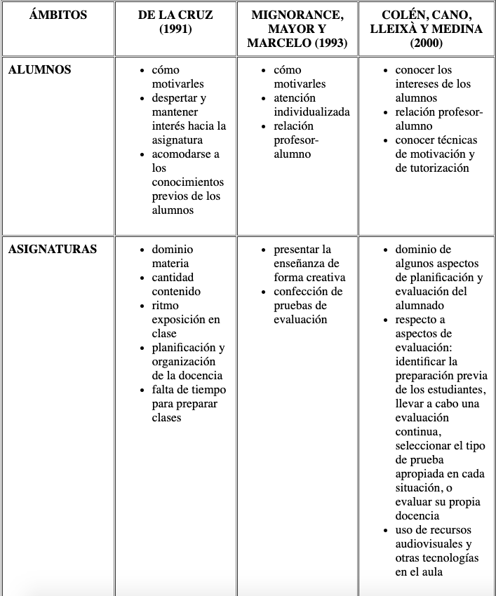
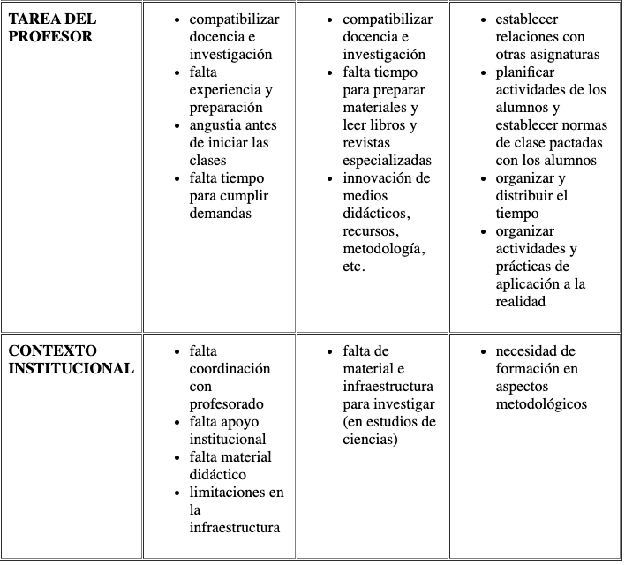
https://revistas.um.es/redu/article/view/11821/11401

Slide 9
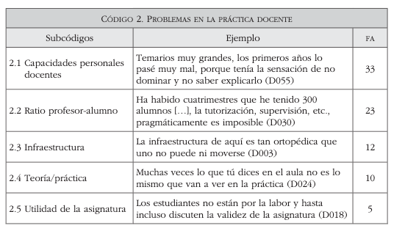
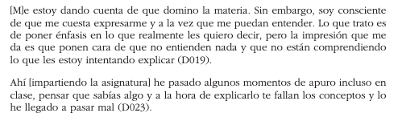
https://revistas.usal.es/tres/index.php/0212-5374/article/view/9251/9524

Slide 10
Distribució de torns
Tots els professors en sortir de classe tenen la sensació que els seus alumnes han participat en classe i que han participat molt, però amb freqüència s'oblida que el docent té la llibertat per a assignar els torns de paraula a l'aula i això porta al fet que hi hagi cert desequilibri entre les seves possibilitats d'intervenció i les de la resta de participants.

Slide 11
Tipus d'interacció
És necessari centrar-se en l'anàlisi dels tipus d'interacció que es donen en la sessió d'ensenyament per a poder trobar maneres de rendibilitzar-los al màxim. Saber el temps que es dedica a cadascuna de les possibles interaccions a l'aula (treball individual, treball en parelles, treball en petit grup, etc.) i contrastar-ho amb la previsió de temps feta pel professor en el seu pla de classe li aportarà informació sobre les causes de les desviacions sobre el seu pla i les possibles conseqüències.

Slide 12
Instruccions
- Presenta l’activitat
- Pas a pas (mai més de dos a la mateixa vegada)
- Llenguatge senzill
- Exemplifica
Comprueba

Slide 13
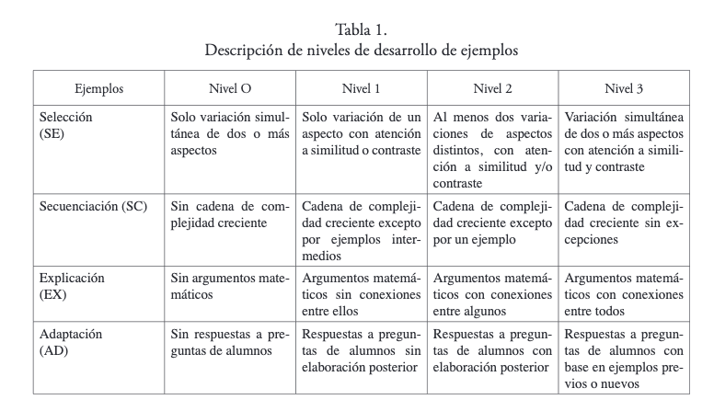
(...) noción de coherencia local para dar cuenta de la singularidad del
discurso matemático hablado del profesor cuando comunica ejemplos en clase. Para momentos de la
enseñanza de un objeto de aprendizaje mediante una tarea, la coherencia local del discurso matemático
del profesor se fundamentará en:
Condición 1. La selección de ejemplos
Condición 2. La secuenciación de ejemplos
Condición 3. La explicación de ejemplos
Condición 4. La adaptación de ejemplos y de explicaciones
https://ensciencias.uab.cat/article/view/v36-n1-planas-garcia-arnal/2240-pdf-es

Slide 14
Consideracions finals
El profesor que mantiene interacciones equilibradas coloca al alumno en el centro del proceso de aprendizaje al darle oportunidades significativas de uso de la lengua.
Cuanto mayor es el tiempo del que dispone el alumno para interactuar en el aula, mayores son las posibilidades de que pueda experimentar con el uso de la lengua.
Si las preguntas que se le formulan en el aula exigen al alumno respuestas elaboradas, más posibilidades se le ofrecen de que pueda validar o refutar sus hipótesis sobre la lengua.
Solo si el profesor analiza el discurso que se genera en sus clases podrá llegar a establecer el nivel de efectividad de sus adecuaciones.
El professor que manté interaccions equilibrades col·loca a l'alumne en el centre del procés d'aprenentatge en donar-li oportunitats significatives d'ús de la llengua.
Com més gran és el temps del qual disposa l'alumne per a interactuar a l'aula, majors són les possibilitats que pugui experimentar amb continguts, procediments, habilitats.
Si les preguntes que se li formulen a l'aula exigeixen a l'alumne respostes elaborades, més possibilitats se li ofereixen que pugui validar o refutar les seves hipòtesis sobre la llengua.
Si el professor estableix rutines discursives, facilita la comprensió.
Només si el professor analitza el discurs que es genera en les seves classes podrà arribar a establir el nivell d'efectivitat de les seves adequacions.

Slide 15
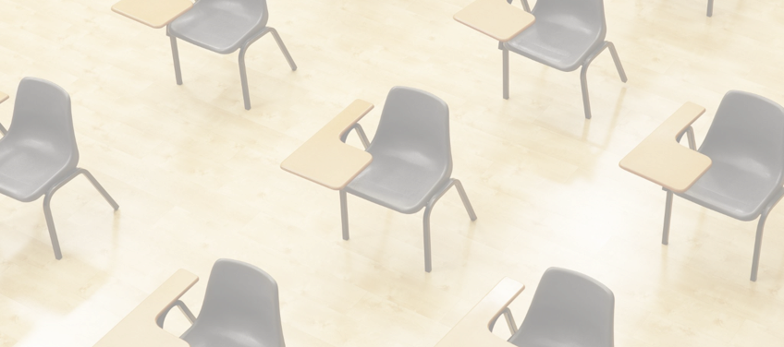
Dinàmica de grups

Slide 16
L’aula
“El aula puede ser para ustedes un campo de batalla o un campo de juegos”
(Frank McCourt)

Slide 17
Ensenyament a tota la classe
Avantatges
Permet al professor ensenyar a molts alumnes alhora.
Quan hi ha desnivell de coneixement, els alumnes de nivell inferior se senten en igualtat amb els altres.
Preparació per a activitats posteriors que poden realitzar-se en grups o de manera individual.
Desavantatges
Ensenyament dominat pel professor amb poques oportunitats de participació dels alumnes.
Els professors tendeixen a relacionar-se només amb un grup d'alumnes (Zona d'acció del professor).
S'assumeix que tots els alumnes poden seguir el mateix ritme. Mentre que els alumnes més lents poden perdre's i els més ràpids es contenen.

Slide 18
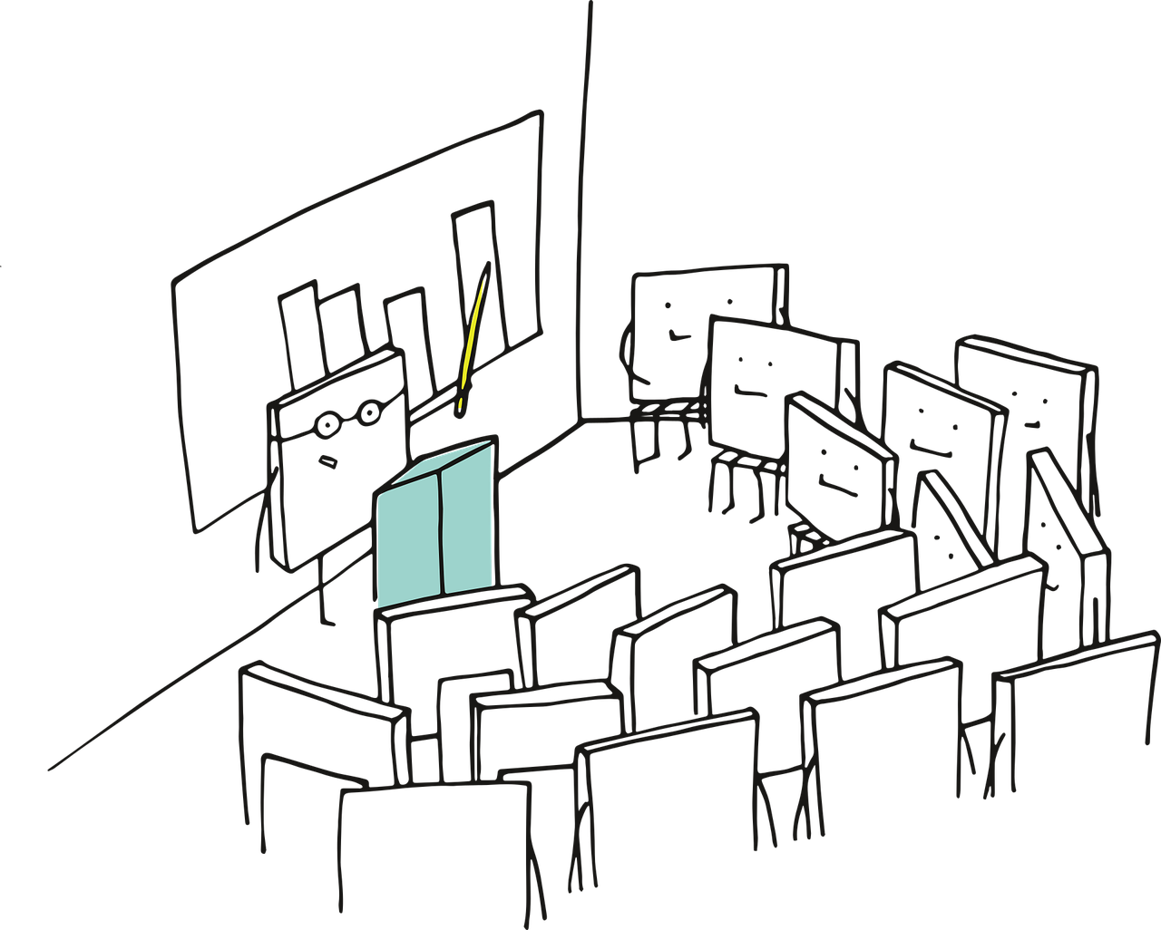
Ensenyament a tota la classe
Consideracions
Mantenir el contacte visual
No preguntar sempre als mateixos estudiants

Slide 19
Treball individual
AVANTATGES
Progressar al seu propi ritme.
Proporciona oportunitats per a practicar i aplicar habilitats que han après.
Permet al professor assignar diferents activitats a diferents alumnes.
Serveix de preparació per a activitat posterior.
DESAVANTATGES
Proporciona poques oportunitats d'interacció.
Dificultat, a vegades, de supervisar el que els alumnes estan fent realment.
Pot ser que no tots els alumnes finalitzin la seva tasca al mateix temps.

Slide 20
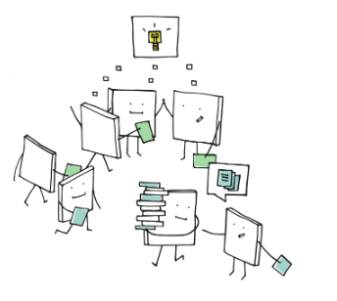
Treball en parelles o petits grups
Avantatges
Es desenvolupa l'autonomia d'aprenentatge de l'alumnat.
Construcció de coneixement conjunta a través de la negociació.
Redueix la presència del professor.
Augmenta el grau de participació dels alumnes.
Fomenta la col·laboració entre alumnes.
Proporciona als alumnes un paper més actiu en l'aprenentatge.
Desavantatges
Possibilitat d'allunyar-se de la tasca.
Alguns membres del grup no participen
Dificultat per avaluar

Slide 21
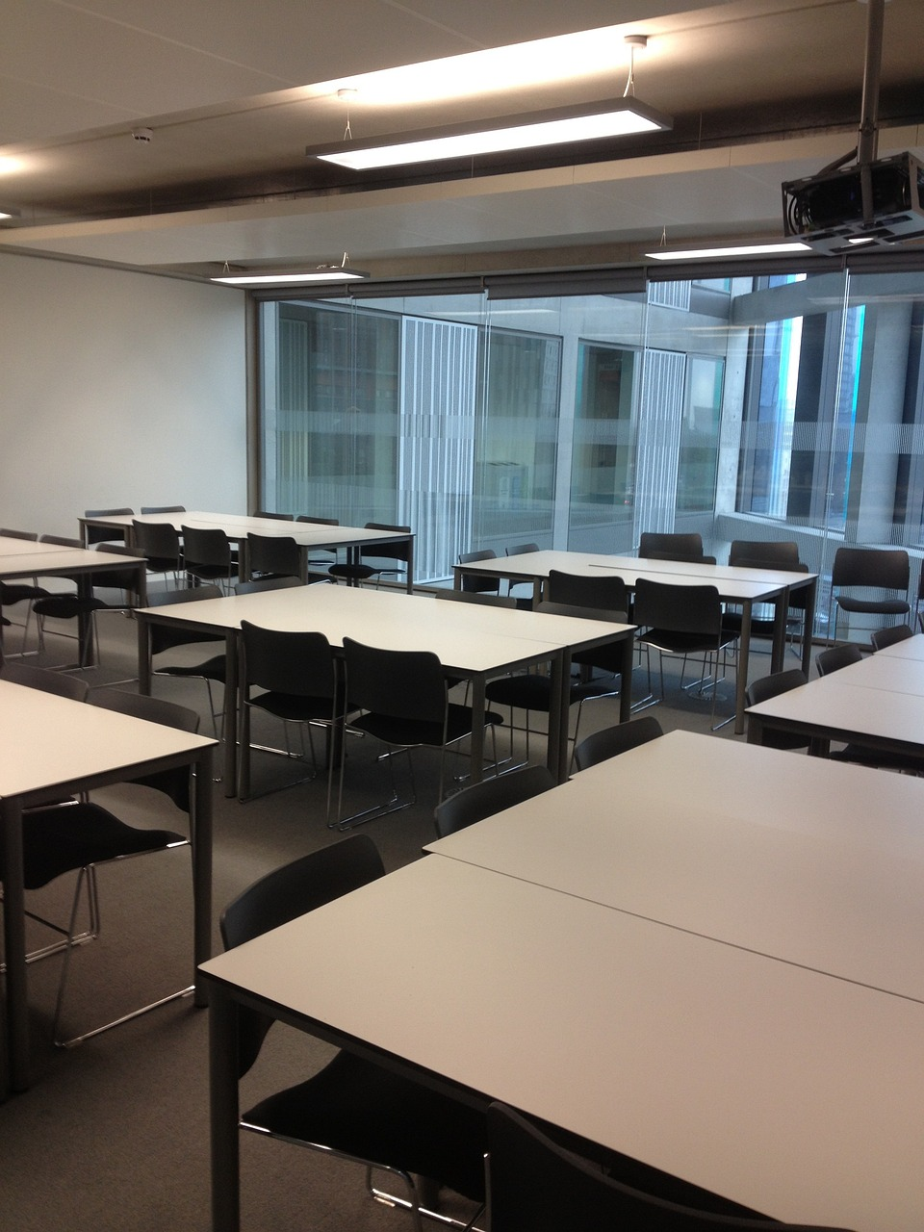
Espai
Característiques de l'espai disponible, equipament fix, forma, material…
Nombre d'alumnes del grup de classe.
Possibilitat de diferenciació d'àrees de treball.
Tipus d'estructura del grup, nombre de subgrups, parelles.

Slide 22

Els grups
Durada
Curs
Mes
Tasca
Criteris
Grandària del grup
Tipus d’activitat
Competència
Lliure
Homogeneïtat vs. heterogeneïtat

Slide 23
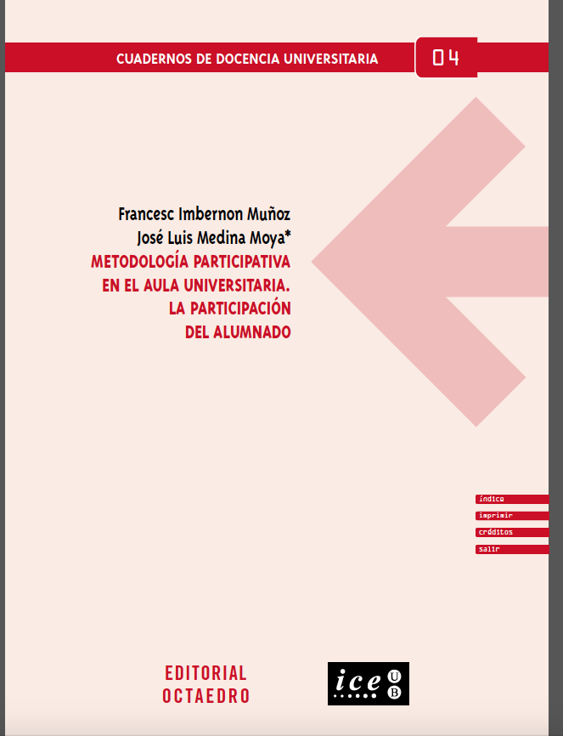
Estratègias participatives. Pàgina 29
Dinàmiques | La coneixes? | Com la faries servir en el teu context?
El rompecabezas
Los cuatro rincones
La red de conceptos
El texto directivo
La lluvia de ideas
Phillips 6/6
Incidente crítico
https://diposit.ub.edu/dspace/bitstream/2445/144977/1/4cuaderno.pdf

Slide 24
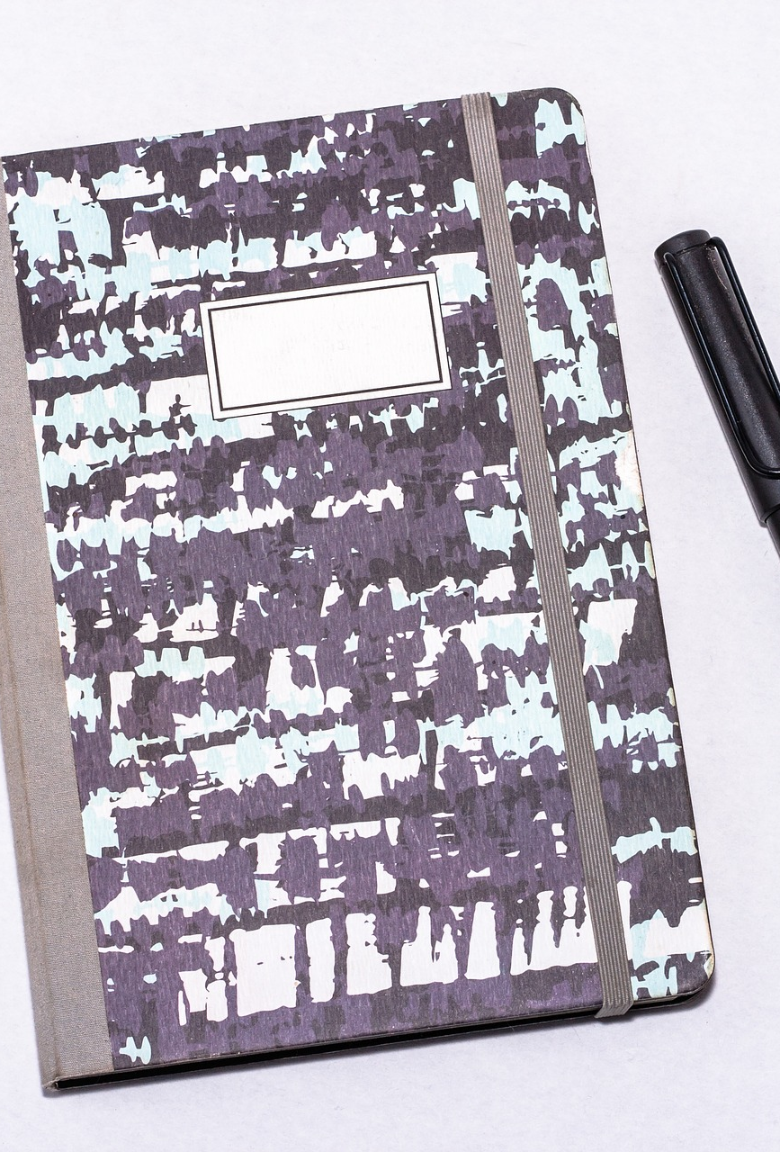
Instruments d’observació
Informes de classe
Diaris
Notes de camp
Gravacions
Fitxes

Slide 25
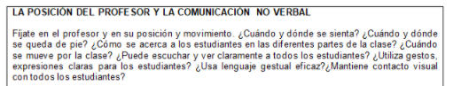
Thornbury, S. y Watkins, P. (2007)

Slide 26
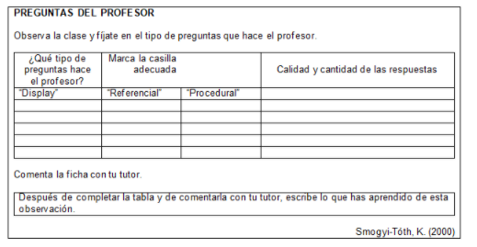

Slide 27
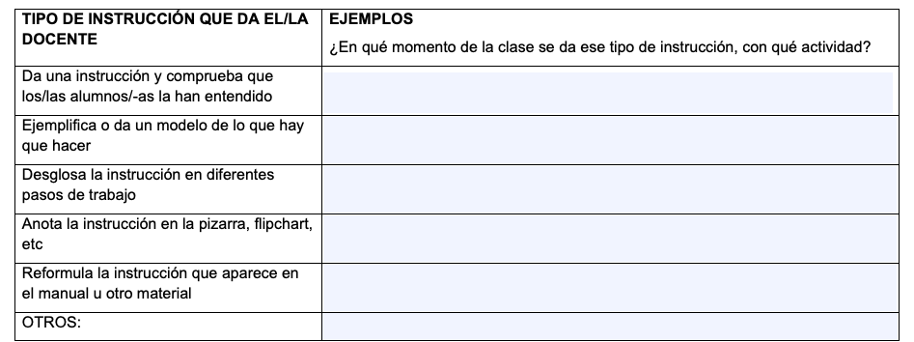
Ramos y Salamanca (2023)

Slide 28
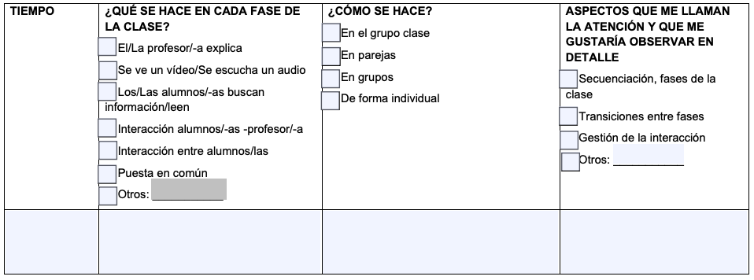
Ramos y Salamanca (2023)

Slide 29
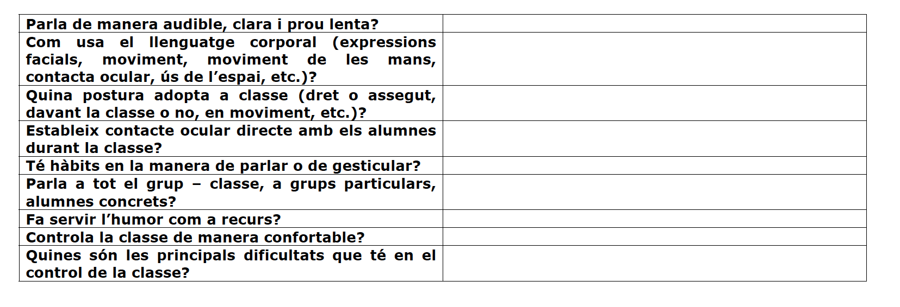
La gestió
Departament d’Ensenyament

Slide 30
Recordem
QUÈ OBSERVAR?
Tipus de preguntes
Posició del professor
Dinàmiques d’aula
Instruccions
Crosses lingüístiques
To de veu, volum, entonació
Ús d'exemples, fluïdesa
Etc.

Slide 31

TREBALLEM UNA MICA
Escollim un tema
Revisem el material
Dissenyem una fitxa

Slide 32

Problemes a l'hora de dissenyar la nostra fitxa d'observació
La fitxa recull dades
La fitxa no serveix per fer valoracions
La fitxa ha de ser realista

Slide 33
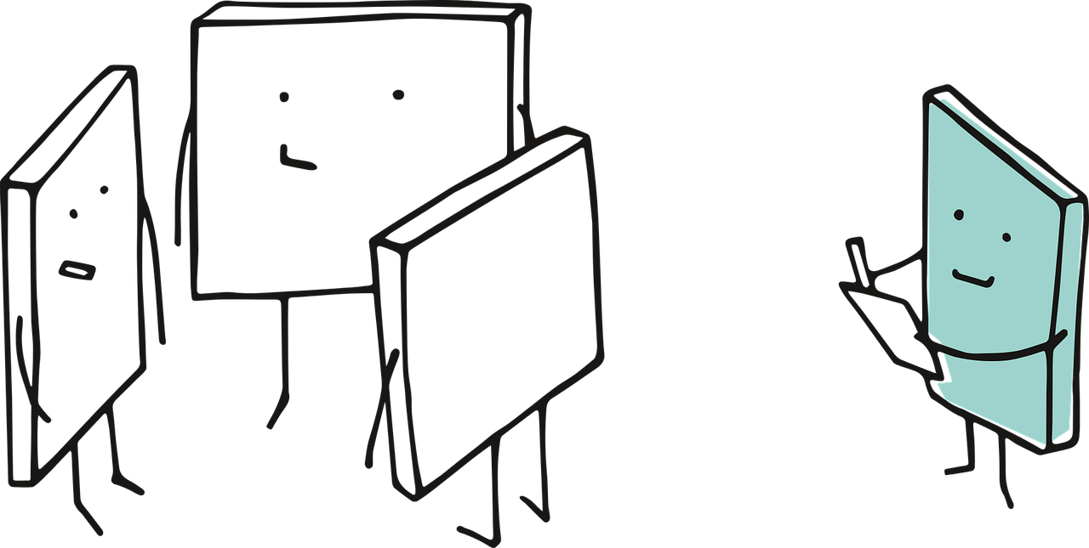
Comentem amb el company
Cal canviar/afegir alguna informació?
Puc millorar-la?

Slide 34
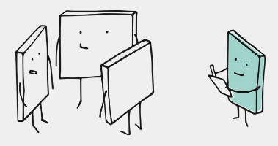
Comentem amb un amb un company
Canviem alguna cosa de la nostra fitxa?
Ens cal afegir o treure informació?
El format és adequat?

Slide 35
Referencias
Cassany, D. (2015). Instrucciones para ELE, La formación del profesorado de español. Innovación y reto. Difusión.
Freixas, M. (2002). El profesorado novel: estudio de su problemática en la Universitat Autónoma de Barcelona, Revista de docencia universitaria, Vol. 2 Núm. 1
González, M.V. (2015). El discurso didáctico en el aula de ELE: ¿sabemos cómo hablamos cuando hablamos en clase?, La formación del profesorado de español. Innovación y reto. Difusión.
Iglesias Martínez, M. J., Lozano Cabezas, I., & Pastor Verdú, F. R. (2012). Los discursos del profesorado novel universitario: un estudio sobre su práctica docente. Enseñanza & Teaching: Revista Interuniversitaria De Didáctica, 29(2), 23–44. https://revistas.usal.es/tres/index.php/0212-5374/article/view/9251
Planas, N., García-Honrado, I., & Arnal-Bailera, A. (2018). El discurso matemático del
profesor: ¿Cómo se produce en clase y cómo se puede investigar?
Enseñanza de las ciencias, 36(1), 45-60

Slide 36
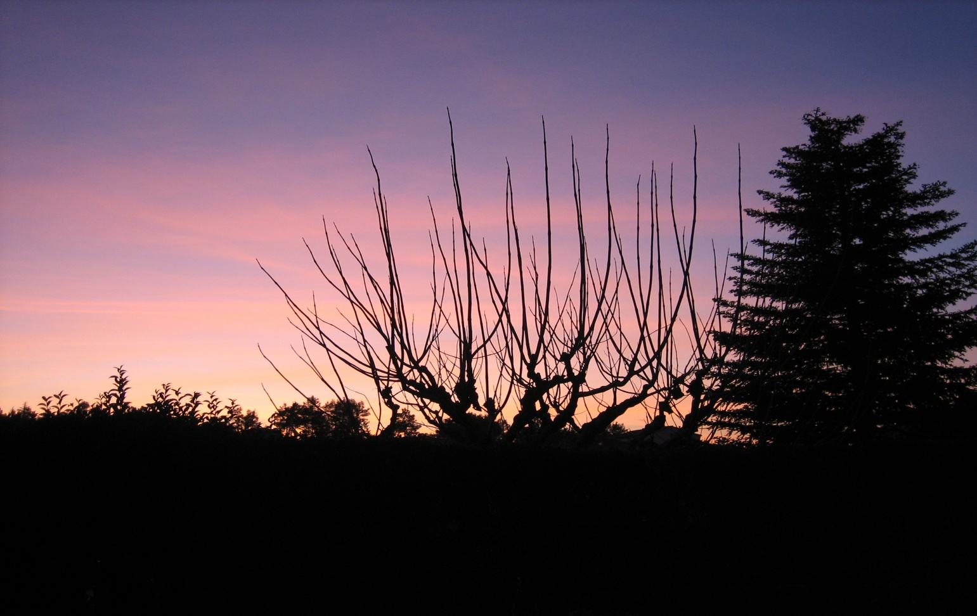
bmontmany@ub.edu
bmontmanymolina@gmail.com
vicentagonzalez@ub.edu

